Slide 1
第11章 Selenium模拟浏览器
11.1 Selenium&PhantomJS
11.2 Selenium&PhantomJS使用
11.3 综合示例（一）——爬取QQ空间好友说说
11.4 综合示例（二）——爬取淘宝商品信息

Slide 2
11.1 Selenium&PhantomJS
11.1.1 Selenium概念和安装
11.1.2 浏览器选择和安装

Slide 3
11.1.1 Selenium概念和安装
Selenium是一个用于Web应用程序测试的工具，Selenium直接运行在浏览器中，就像真正的用户在操作一样。由于这个性质，Selenium也是一个强大的网络数据采集工具，其可以让浏览器自动加载页面，这样，使用了异步加载技术的网页，也可获取其需要的数据。
Selenium模块是Python的第三方库，可以通过pip进行安装：
pip3 install selenium

Slide 4
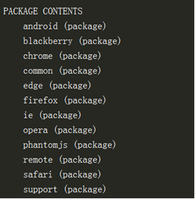
11.1.2 浏览器选择和安装
Selenium自己不带浏览器，需要配合第三方浏览器来使用。通过help命令查看Selenium的Webdriver功能，查看Webdriver支持的浏览器：
from selenium import webdriver
help(webdriver)
查看执行后的结果，如图所示。

Slide 5
11.2 Selenium&PhantomJS使用
11.2.1 模拟浏览器操作
11.2.2 获取异步加载数据

Slide 6
11.2.1 模拟浏览器操作
Selenium和PhantomJS的配合使用可以完全模拟用户在浏览器上的所有操作，包括输入框内容填写、单击、截屏、下滑等各种操作。这样，对于需要登录的网站，用户可以不需要通过构造表单或提交cookie信息来登录网站

Slide 7
11.2.2 获取异步加载数据
上文中提到driver.get()方法请求过后的网页源代码中有异步加载的信息，这样便可以轻松获取Javascript数据

Slide 8
11.3 综合示例（一）——爬取QQ空间好友说说
11.3.1 CSV文件读取
11.3.2 爬虫思路分析
11.3.3 爬虫代码及分析（详见书）

Slide 9
11.3.1 CSV文件读取
前文中讲解到使用Python第三方库csv存储数据到CSV文件中。csv库不仅可以存储CSV数据，也可以读取CSV文件的读取。
可通过如下代码读取CSV文件：
import csv
fp = open('C:/Users/LP/Desktop/doubanbook.csv',encoding='utf-8')
reader = csv.reader(fp)
for row in reader:
print(row)
fp.close()

Slide 10
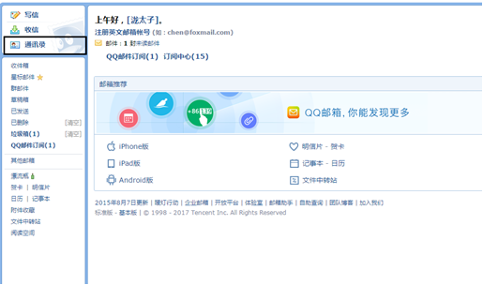
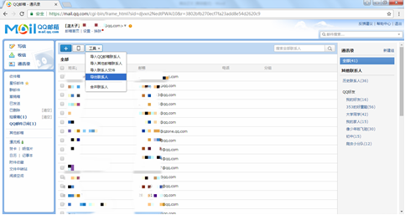
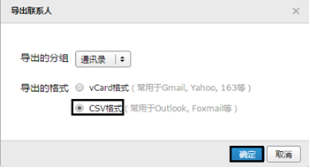
11.3.2 爬虫思路分析
（1）从QQ邮箱中获取QQ好友号。打开QQ邮箱，选择通讯录（图1），选择部分QQ好友，选择“工具”|“导出联系人”（图2），以CSV文件导出（图3）。这样，便可以通过csv库读取CSV文件，并取出好友的QQ号码。
图1
图2
图3

Slide 11
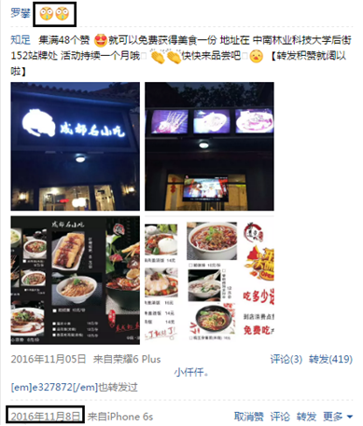
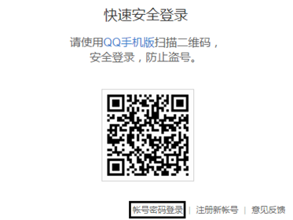
（2）QQ空间好友说说的链接为：http://user.qzone.qq.com/{好友QQ号}/311。首次打开QQ空间，需要登录，如图1所示，使用Selenium和PhantomJS，选择账号密码登录。
（3）爬取的内容为好友说说和发表时间，如图2所示。
（4）把爬取数据存储到MongoDB数据库中。
图1
图2

Slide 12
11.4 综合示例（二）——爬取淘宝商品信息
11.4.1 爬虫思路分析
11.4.2 爬虫代码及分析（详见书）

Slide 13
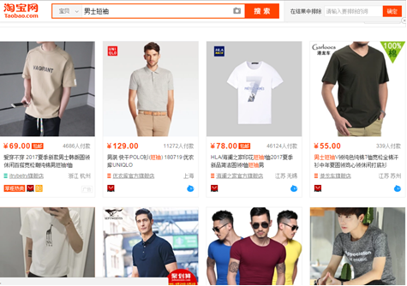
11.4.1 爬虫思路分析
（1）爬取的内容为淘宝网（https://www.taobao.com/）上男士短袖的商品信息，如图所示。

Slide 14
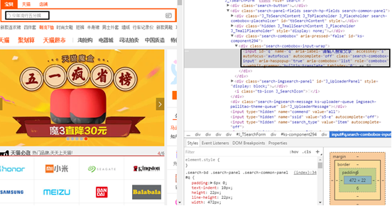
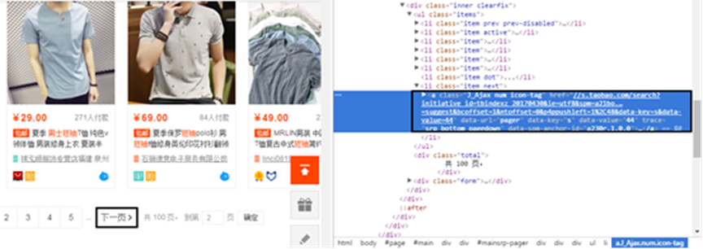
（2）本节爬虫并不是请求该网页，而是使用Selenium和PhantomJS，模拟电脑的搜索操作，输入商品名称进行搜索，如图所示，“检查”搜索框元素。
（3）前文中，都是通过观察不同页面URL规律，来构造多页URL。本节使用Selenium和PhantomJS，模拟电脑的翻页操作，如图所示，“检查”下一页元素。

Slide 15
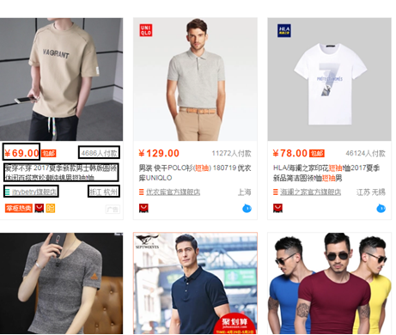
（4）爬取的内容有商品价格、付款人数、商品名称、商家名称和地址，如图所示。
（5）把爬取数据存储到MongoDB数据库中。

